Slide 1
Thứ sáu, ngày 13 tháng 10 năm 2023
Khoa học
Bài cũ: Dùng thuốc an toàn

Slide 2









XÂY NHÀ CHO THỎ

Slide 3





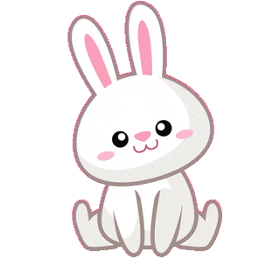
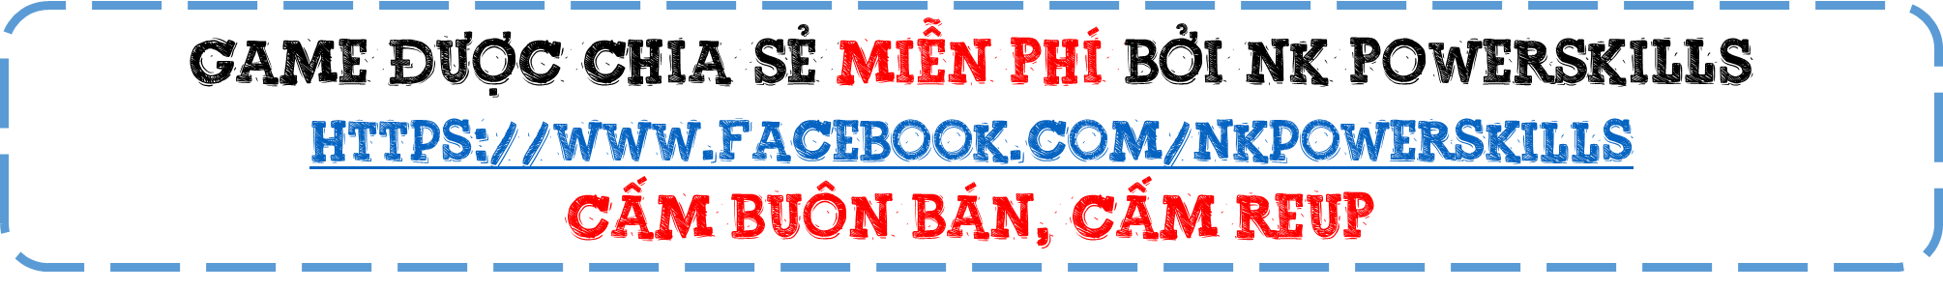
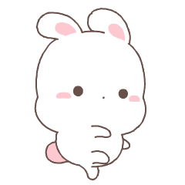

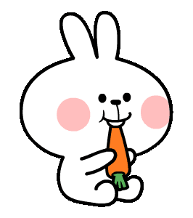
NEXT

Slide 4
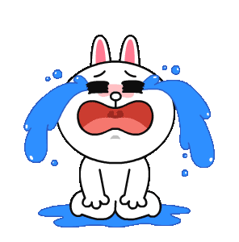



Câu 1: Chỉ nên dùng thuốc khi nào?
a) Khi thật sự cần thiết
b) Khi biết chắc cách dùng và liều lượng dùng.
c) Khi biết nơi sản xuất, hạn sử dụng và tác dụng phụ của thuốc (nếu có)
d) Tất cả các ý trên.

Slide 5

Câu 2: Khi phải dùng thuốc, đặc biệt là thuốc kháng sinh cần chú ý điều gì?
a) Tuân theo sự chỉ định của bác sĩ.
b) Phải biết tất cả những rủi ro có thể xảy ra khi dùng thuốc đó.
c) Phải ngừng dùng thuốc nếu thấy bệnh không giảm hoặc bị dị ứng.
d) Tất cả các ý trên

Slide 6

Câu 3: Sử dụng sai thuốc nguy hiểm như thế nào?
a) Không bị sao hết.
b) Không chữa được bệnh, ngược lại có thể làm cho bệnh nặng hơn hoặc dẫn đến chết người.
c) Vẫn chữa được bệnh.

Slide 7

Câu 4: Để cung cấp vi-ta-min cho cơ thể, bạn ưu tiên chọn cách nào dưới đây trước?
a) Uống vi-ta-min.
b) Tiêm vi-ta-min
c) Ăn thức ăn chứa nhiều
vi-ta-min.

Slide 8
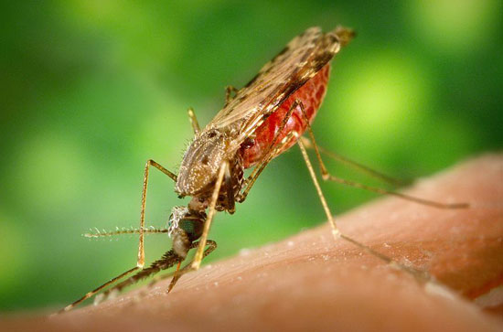
Thứ sáu, ngày 13 tháng 10 năm 2023
Khoa học
Bài 12: Phòng bệnh sốt rét (trang 26)

Slide 9
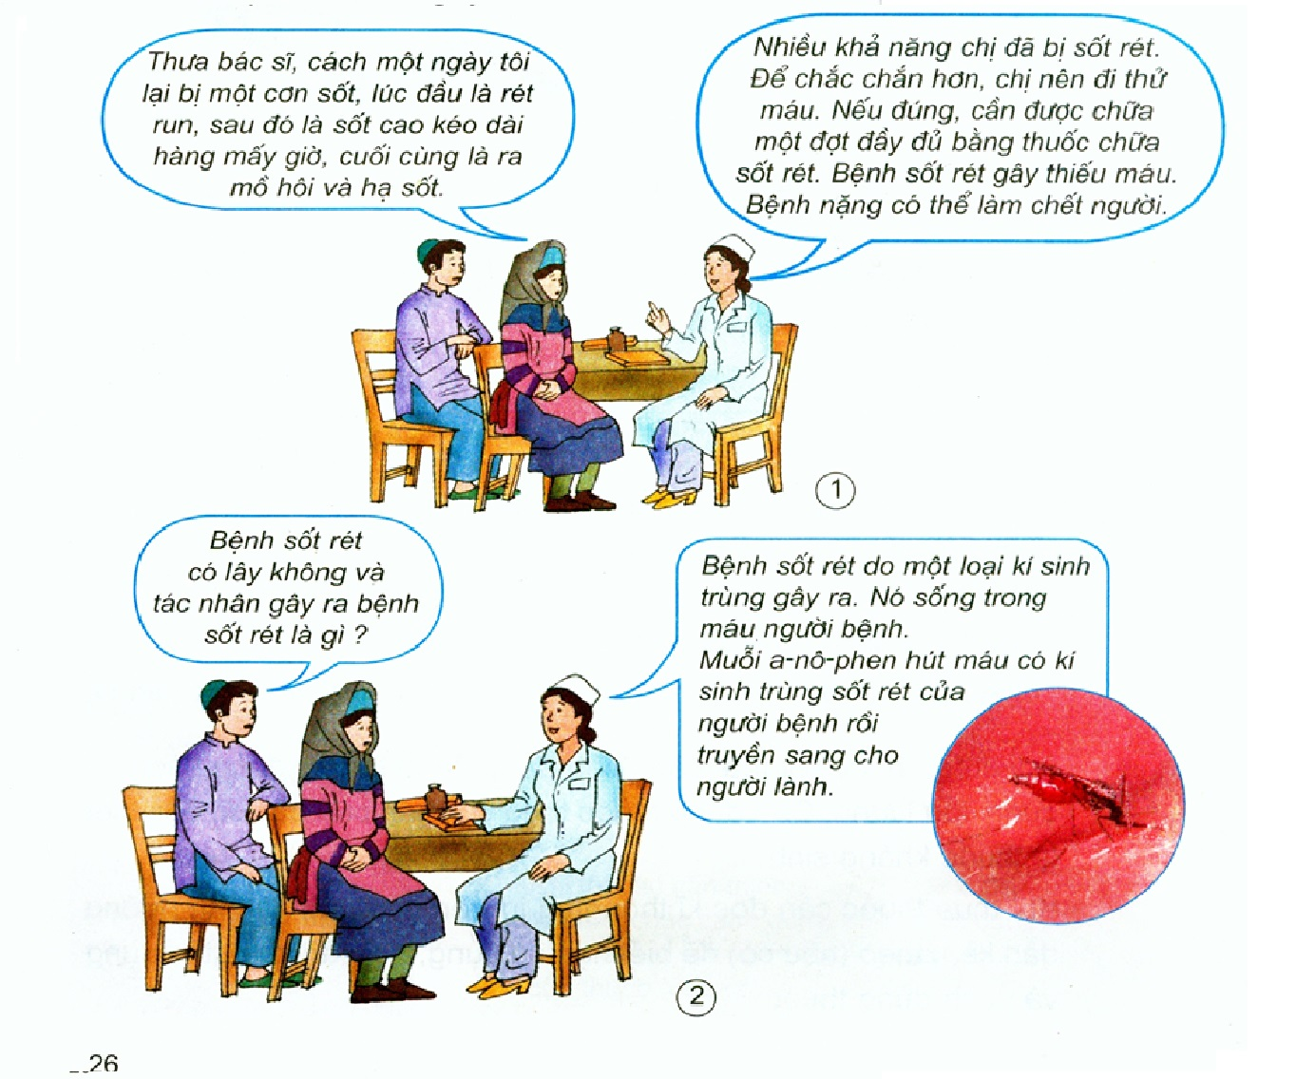
Thảo luận nhóm trả lời những câu hỏi sau:
1. Nêu những dấu hiệu của bệnh sốt rét?
2. Tác nhân gây ra bệnh sốt rét là gì?
3. Bệnh sốt rét có thể lây từ người bệnh sang người lành bằng đường nào?
4. Bệnh sốt rét nguy hiểm như thế nào?

Slide 10
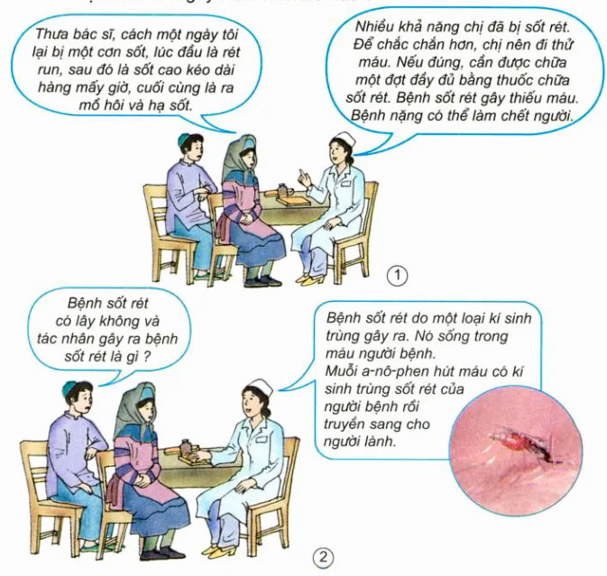
1. Nêu những dấu hiệu của bệnh sốt rét?
1
Dấu hiệu: Cách một ngày lại bị một cơn sốt, lúc đầu là rét run, sau đó là sốt cao kéo dài hàng mấy giờ, cuối cùng là ra mồ hôi và hạ sốt.

Slide 11
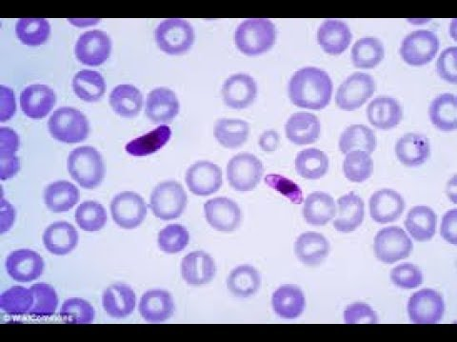
2.Tác nhân gây ra bệnh sốt rét là gì?
2
Tác nhân gây bệnh: Do một loại kí sinh trùng gây ra. Nó sống trong máu người bệnh.

Slide 12
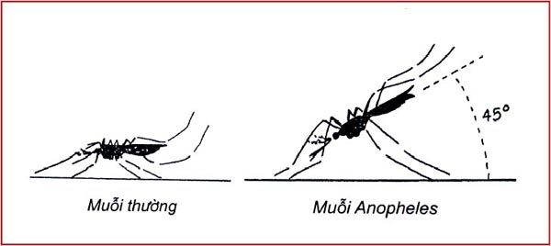
3. Bệnh sốt rét có thể
lây từ người bệnh
sang người lành
bằng đường nào?
2
Đường lây truyền bệnh: Muỗi a-nô- phen hút máu có kí sinh trùng sốt rét của người bệnh rồi truyền sang cho người lành.

Slide 13
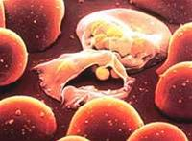
4. Bệnh sốt rét nguy
hiểm như thế nào?
Tác hại: Bệnh sốt rét gây thiếu máu. Bệnh nặng có thể làm chết người.
Ngoài ra bệnh sốt rét còn gây:
- Gan to, lách to.
- Trẻ em bị mắc bệnh sốt rét cơ thể còi cọc chậm lớn, kém thông minh.
- Phụ nữ có thai mắc sốt rét dễ gây sảy thai, đẻ non hoặc khi sinh nở dễ mắc phải những tai biến.
1

Slide 14
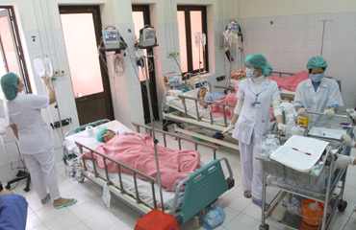
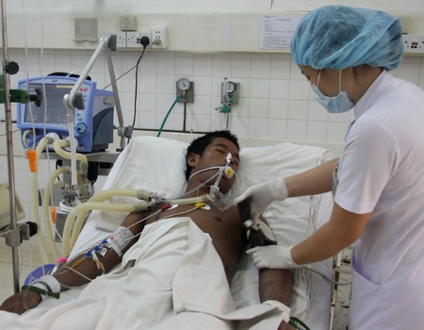
Có thể chia thành hai dạng sốt rét: 1. Sốt rét thông thường
2. Sốt rét ác tính

Slide 15
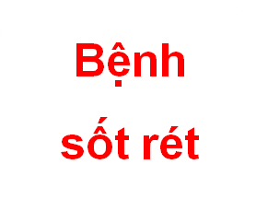
Rét run
Dấu hiệu
Sốt cao
Ra mồ hôi và hạ sốt
Tác nhân gây bệnh
Kí sinh trùng
Gây thiếu máu
Tác hại
Có thể chết người
Đường lây truyền
Muỗi a -nô- phen

Slide 16
Thứ sáu, ngày 13 tháng 10 năm 2023
Khoa học
Bài 12: Phòng bệnh sốt rét (trang 26)
* Sốt rét là một bệnh truyền nhiễm do kí sinh trùng gây ra. Bệnh sốt rét đã có thuốc chữa và thuốc phòng.

Slide 17
Thứ sáu, ngày 13 tháng 10 năm 2023
Khoa học
Bài 12: Phòng bệnh sốt rét (trang 26)
* Cách phòng bệnh sốt rét

Slide 18
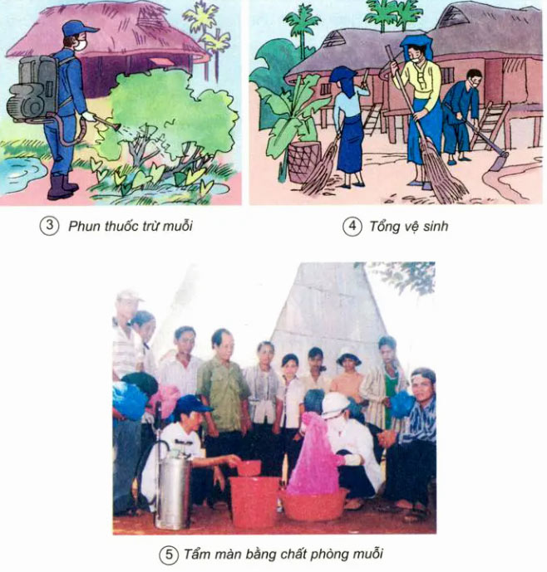
4
Tổng vệ sinh

Slide 19
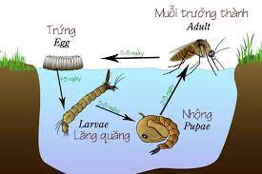
Hãy kể các cách phòng bệnh sốt rét mà em biết?
Vòng đời của muỗi

Slide 20
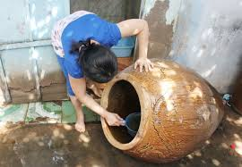
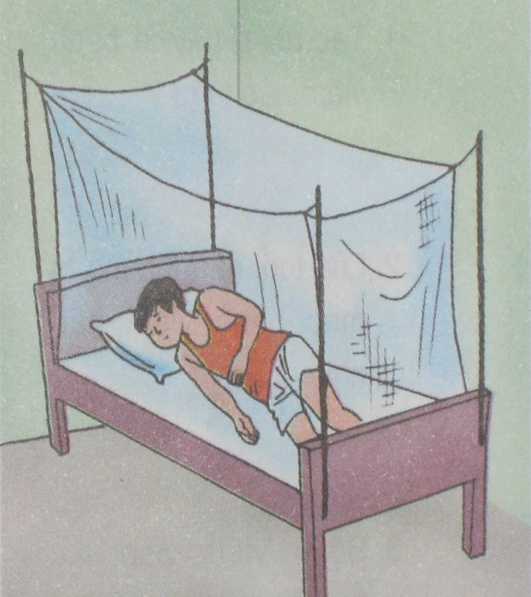
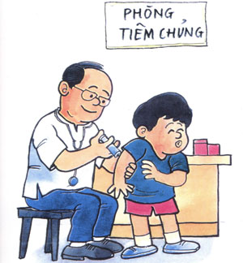
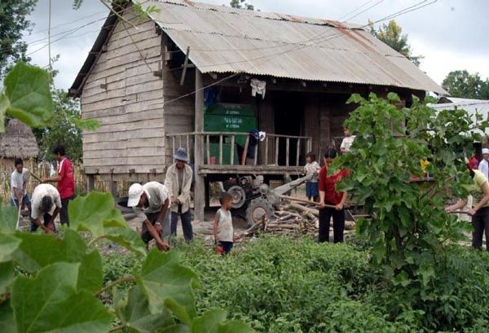
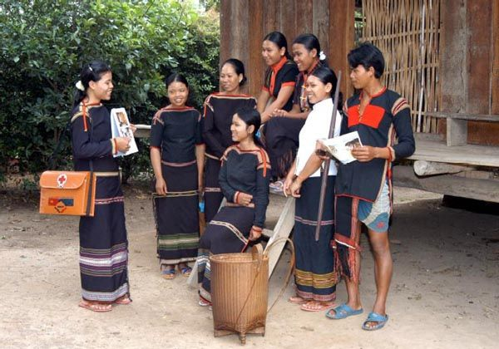

Slide 21
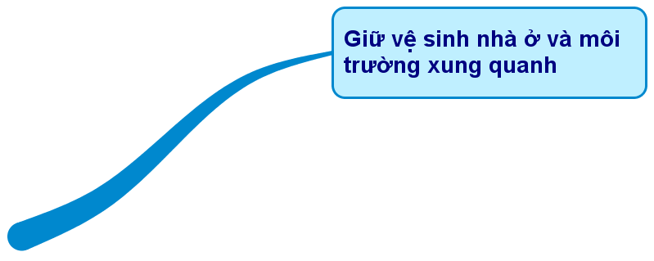

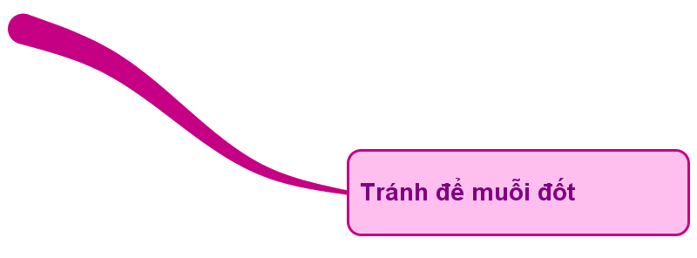


Thứ sáu, ngày 13 tháng 10 năm 2023
Khoa học
Bài 12: Phòng bệnh sốt rét (trang 26)

Slide 22
Thứ sáu, ngày 13 tháng 10 năm 2023
Khoa học
Bài 12: Phòng bệnh sốt rét (trang 26)
* Sốt rét là một bệnh truyền nhiễm do kí sinh trùng gây ra. Bệnh sốt rét đã có thuốc chữa và thuốc phòng.
* Cách phòng bệnh sốt rét tốt nhất là giữ vệ sinh nhà ở và môi trường xung quanh, diệt muỗi, diệt bọ gậy và tránh để muỗi đốt.

Slide 23
Thứ sáu, ngày 13 tháng 10 năm 2023
Khoa học
Bài 12: Phòng bệnh sốt rét (trang 26)
Vận dụng trải nghiệm
Gia đình em và người thân đã làm gì để phòng bệnh sốt rét ?

Slide 24

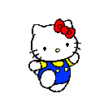

Tổ chức học sinh xem video về quá trình muỗi truyền bệnh sốt rét

Slide 25
Một số thông tin về bệnh sốt rét
Trong năm 2022, Việt Nam có 455 bệnh nhân sốt rét, 1 người tử vong và không có dịch sốt rét. 42 tỉnh, thành phố được công nhận loại trừ bệnh sốt rét (trong đó có Bình Dương).
Viện Sốt rét - Ký sinh trùng - Côn trùng Trung ương đặt mục tiêu loại trừ sốt rét tại Việt Nam vào năm 2030.
Ngày thế giới phòng chống sốt rét - 25/4:
“Mỗi người hãy góp phần loại trừ và ngăn ngừa bệnh sốt rét quay trở lại!”

Slide 26

Cách một ngày lại bị một cơn sốt, lúc đầu là rét run, sau đó là sốt cao kéo dài hàng mấy giờ, cuối cùng là ra mồ hôi và hạ sốt.
Gây thiếu máu, có thể làm chết người.
Dấu hiệu
Bệnh sốt
rét
Tác hại
Do một loại kí sinh trùng gây ra.
giữ vệ sinh nhà ở và môi trường xung quanh
Tác nhân gây bệnh
Cách phòng bệnh
diệt muỗi,
diệt bọ gậy
Đường lây truyền bệnh
Muỗi a-nô- phen hút máu có kí sinh trùng sốt rét của người bệnh rồi truyền sang cho người lành.
tránh để muỗi đốt

Slide 27
Thứ sáu, ngày 13 tháng 10 năm 2023
Khoa học
Bài 12: Phòng bệnh sốt rét (trang 26)
* Sốt rét là một bệnh truyền nhiễm do kí sinh trùng gây ra. Bệnh sốt rét đã có thuốc chữa và thuốc phòng.
* Cách phòng bệnh sốt rét tốt nhất là giữ vệ sinh nhà ở và môi trường xung quanh, diệt muỗi, diệt bọ gậy và tránh để muỗi đốt.

Slide 28
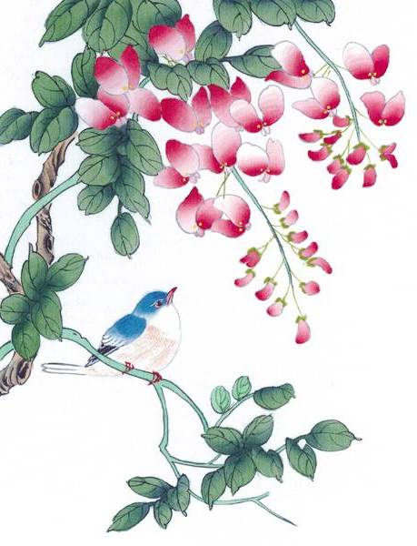
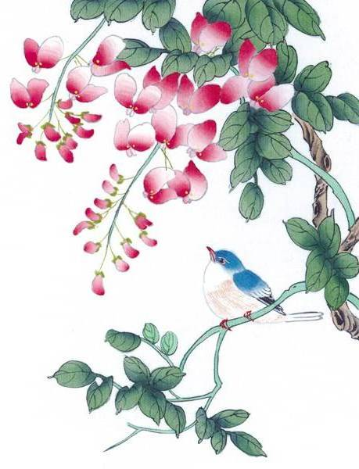



Tiết học kết thúc
Trân trọng cảm ơn các thầy, cô giáo!
Chúc các em chăm ngoan học giỏi .

